Slide 1
DEVOPS
Présentation orale
PROJET
Elouan Lafréchoux – Camille Guerin – Valentin Guibert

Slide 2
Sommaire
Le contexte
L'équipe
Gestion de projet
Technologies utilisées
Architecture du projet
VI. Démonstration
VII. Points positifs et négatifs
VIII. Conclusion

Slide 3
Le Contexte
Réalisation d’une interface graphique
Plusieurs vues différentes
Base de données avec plusieurs utilisateurs
Entreprise de 350 salariés
Une nouvelle démarche : "Food Defense"

Slide 4

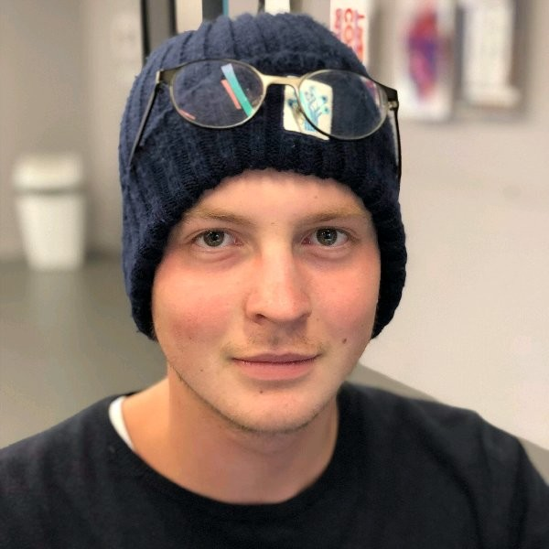
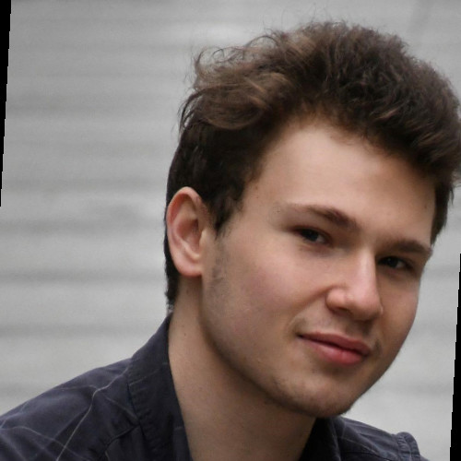
L’équipe
Valentin
Elouan
Camille
DEVELOPPEUR WEB
DEVELOPPEUR WEB
ADMIN SYS
VueJS, Angular
NodeJS
Dev fullstack
VueJS, Angular
NodeJS
Dev fullstack
Linux
Docker
Dev python

Slide 5




Gestion de Projet
Trello
Github
Drive
Discord
Notes:
Val

Slide 6






Technologies utilisées
Socket
Interface graphique
Conteneurs
Python 3.7
VueJS 2.6.11
Docker 18.09.7
API Rest
Serveur Web
Intégration continue
Python 3.7
Nginx 1.16.0
Jenkins 2.222.3
Base de donnée
MariaDB 10.4.12
BACK END
FRONT END
DEVOPS
Notes:
elouan

Slide 7
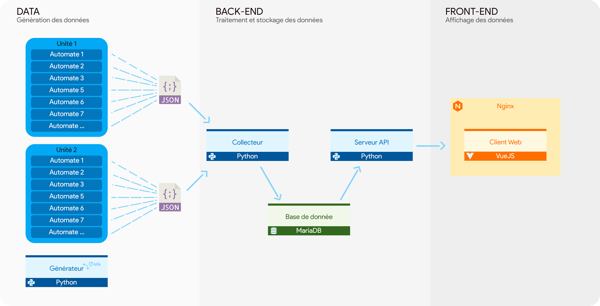
Architecture du projet
Notes:
Val

Slide 8
Démonstration
DEMO

Slide 9
Points positifs et points négatifs
+
-
Python (Api, Socket)
Docker (Container, volume, network)
Travail à distance
Travailler en équipe, prendre des décisions au sein d’un groupe
Travail à distance
Connexion Internet
Jenkins

Slide 10

Conclusion

Slide 11
DEVOPS
Présentation orale
PROJET
Merci pour votre attention
Elouan Lafréchoux – Camille Guerin – Valentin Guibert

